Slide 1
Udžbenik, str. 48. – 49. Učenici koji rade po udžbeniku Matematički gledam : str. 106. i 107.
Preporuka: stavite na dijaprojekciju

Slide 2
7. c – srijeda, 18.3.2020.

Slide 3
Dragi moji sedmaši!
Na početku da dogovorimo neka pravila :
Uvijek prije nego otvorite prezentaciju za matematiku pripremite sve za rad kao da ste na nastavi (udžbenik, bilježnica, pribor za pisanje)
Slide-ove pregledavate tempom koji vam odgovara, ali je važno da svaki zadatak riješite i tek onda odete na drugi slide pogledati rješenja.
U materijalima će biti precizirano što zapisati u bilježnicu. Na onom slideu što treba zapisati u bilježnicu biti će ovaj znakić :
Za početak ćemo samo probati da ja šaljem vama materijale, a uskoro ćemo i dogovoriti kojim kanalima da mi šaljete rješenja nekih listića /domaće zadaće.
Ugodan rad svima, vjerujem da ćemo svi iz ovog puno naučiti. Budite
uporni i trudite se kako se trudite na satu! Pozdrav svima i jedva čekam
da se ponovno vidimo u školi! Samo polako i strpljivo !
Vaša učiteljica, Tanja Turk

Slide 4
Otvorite sljedeći slide i pokušajte sami usmeno riješiti zadatak, a zatim pogledajte rješenja na idućem slideu.

Slide 5
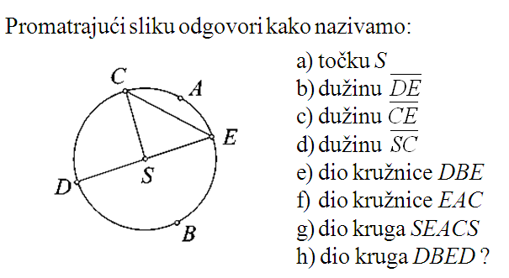
PONOVIMO

Slide 6
Ponovimo – rješenja
središte
promjer
tetiva
polumjer
polukružnica
kružni luk
kružni isječak
h) polukrug

Slide 7
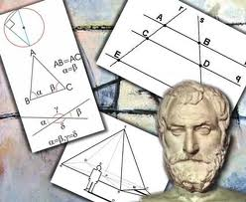
Talesov poučak (obrada)

Slide 8
Napomena: sve je to jedna slika, samo ju dopunjavate po slideovima

Slide 9
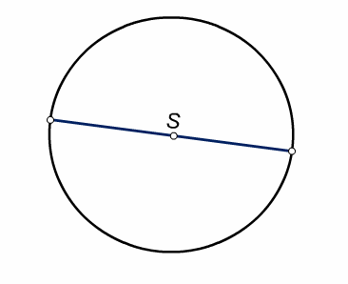
AKTIVNOST 1. : Talesov poučak
Konstruiraj k (S, 3 cm) i nacrtaj jedan promjer.

Slide 10
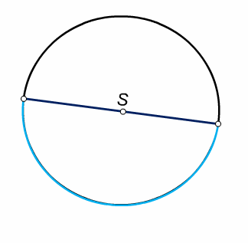
AKTIVNOST 1. : Talesov poučak
Označi kružni luk kojeg određuju krajnje točke
promjera.
Koliko stupnjeva iznosi pridružen središnji kut?
$180°$

Slide 11
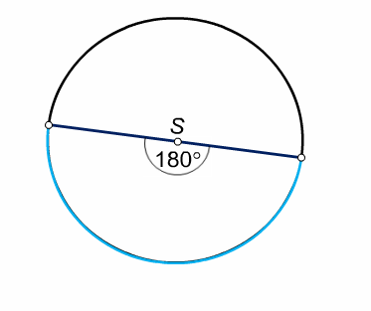
AKTIVNOST 1. : Talesov poučak

Slide 12
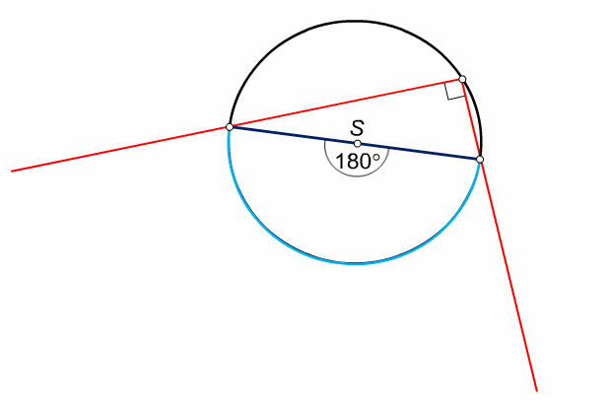
AKTIVNOST 1. : Talesov poučak
Nacrtaj 1 obodni kut pridružen tom kružnom
luku.
Koliko je njegova veličina? $90 °$

Slide 13
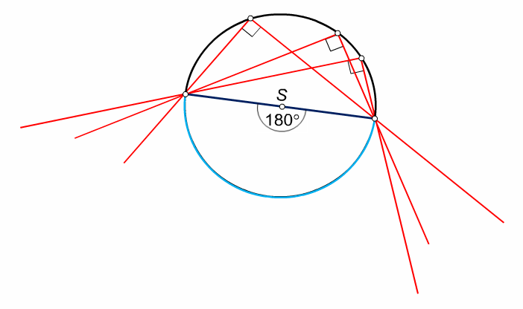
AKTIVNOST 1. : Talesov poučak
Nacrtaj još 2 obodna kuta pridružena tom
kružnom luku.
Kolika je njihova veličina?
$90 °$

Slide 14
AKTIVNOST 1. : Talesov poučak
Dokazana tvrdnja zove se Talesov poučak :
Obodni kut nad promjerom kružnice
je pravi kut.
Talesov poučak je specijalni slučaj poučka o
obodnom i središnjem kutu.

Slide 15
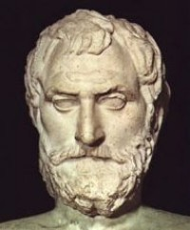
AKTIVNOST 1. : Talesov poučak
Povijesna crtica:
Tales je bio veliki grčki matematičar i filozof.
Rođen je u 7. stoljeću prije Krista u gradu Miletu u Maloj Aziji.
Moglo bi se reći da je upravo on postavio temelje matematici jer je prvi zagovarao da se matematičke tvrdnje trebaju dokazivati, a ne samo opažati.

Slide 16
AKTIVNOST 2.
Primjenom Talesovog poučka konstruiraj
pravokutan trokut kojemu je hipotenuza
duljine 5 cm, a jedna kateta duljine 4 cm.

Slide 17
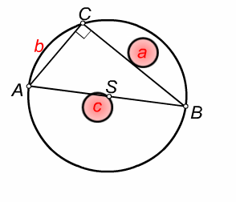
AKTIVNOST 2.
SKICA :

Slide 18
AKTIVNOST 2.
Nacrtajmo hipotenuzu c duljine 5 cm.
Odredimo središte kružnice (simetrala hipotenuze) i nacrtajmo kružnicu.

Slide 19
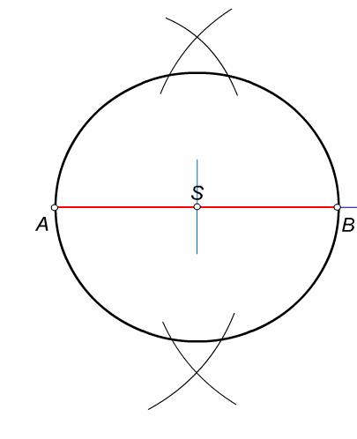
AKTIVNOST 2.

Slide 20
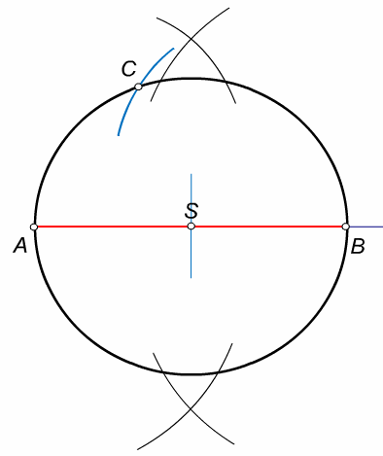
AKTIVNOST 2.
3. U otvor šestara uzmimo duljinu katete (4 cm) i nanesimo iz vrha B te presjecimo kružnicu.

Slide 21
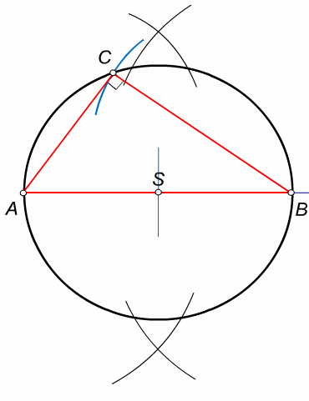
AKTIVNOST 2.
4. Spojimo točke u trokut.

Slide 22
AKTIVNOST 3.
Primjenom Talesovog poučka konstruiraj pravokutan trokut kojemu je hipotenuza
duljine 65 mm, a kut α = 75°.

Slide 23
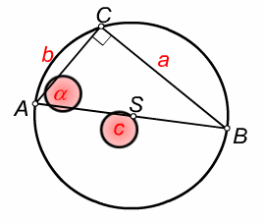
AKTIVNOST 3.
SKICA :

Slide 24
AKTIVNOST 3.
Nacrtajmo hipotenuzu c duljine 65 mm.
Odredimo središte kružnice (simetrala hipotenuze) i nacrtajmo kružnicu.

Slide 25
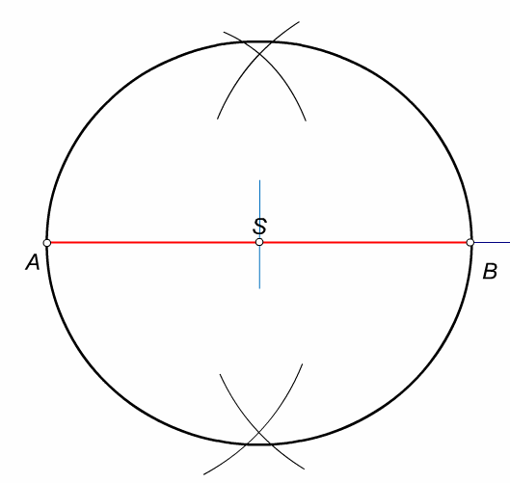
AKTIVNOST 3.

Slide 26
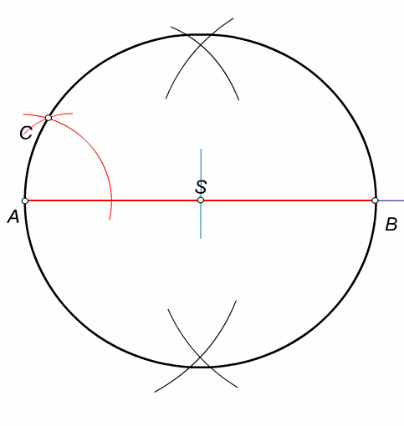
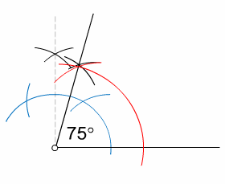
AKTIVNOST 3.
3. Kod vrha A konstruiramo kut od 75°.

Slide 27
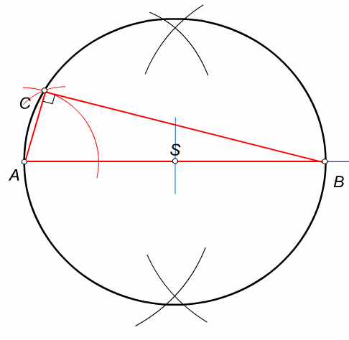
AKTIVNOST 3.
4. Spojimo vrhove u trokut.

Slide 28
Pogledajte ove poveznice
https://www.youtube.com/watch?v=vu3elOzenAQ&t=168s
https://www.youtube.com/watch?v=tDQ14Eek0WY
https://www.youtube.com/watch?v=iCB4MhZo-FU

Slide 29
DOMAĆA ZADAĆA :
Udžbenik, str. 49 . / 2.
3.
5. c
- opisati korake

Slide 30
Domaća zadaća
Učenici koji rade po udžbeniku Matematički gledam : str. 106. i str. 107.

Slide 31
Za početak : oni koji mogu za početak, a ostali će onda kroz koji dan isto morati, ali za početak, oni koji mogu :
Kada napravite dz, poslikajte i pošaljite mi na mail :
tanja.turk@skole.hr

Slide 32
Obavezno : kada odradite ovaj sat na yammeru stisnuti like na post koji ću objaviti vezan uz ovu temu. To će zasad biti dokaz da ste odradili ovaj sat.
Uz prezentaciju sam stavila i link ako vam treba pomoć i ako je još nešto nerazumljivo.
Još jednom, sretno!!

